Slide 1


Person Tracking Project
Portofolio Project 2
CV A - Hinton’s Prophet

Slide 2

Hinton’s Prophet - Project 2
OBJECTIVE
“Mengembangkan sistem cerdas berbasis teknologi AI yang mampu melakukan pelacakan objek untuk kebutuhan smart city”

Slide 3
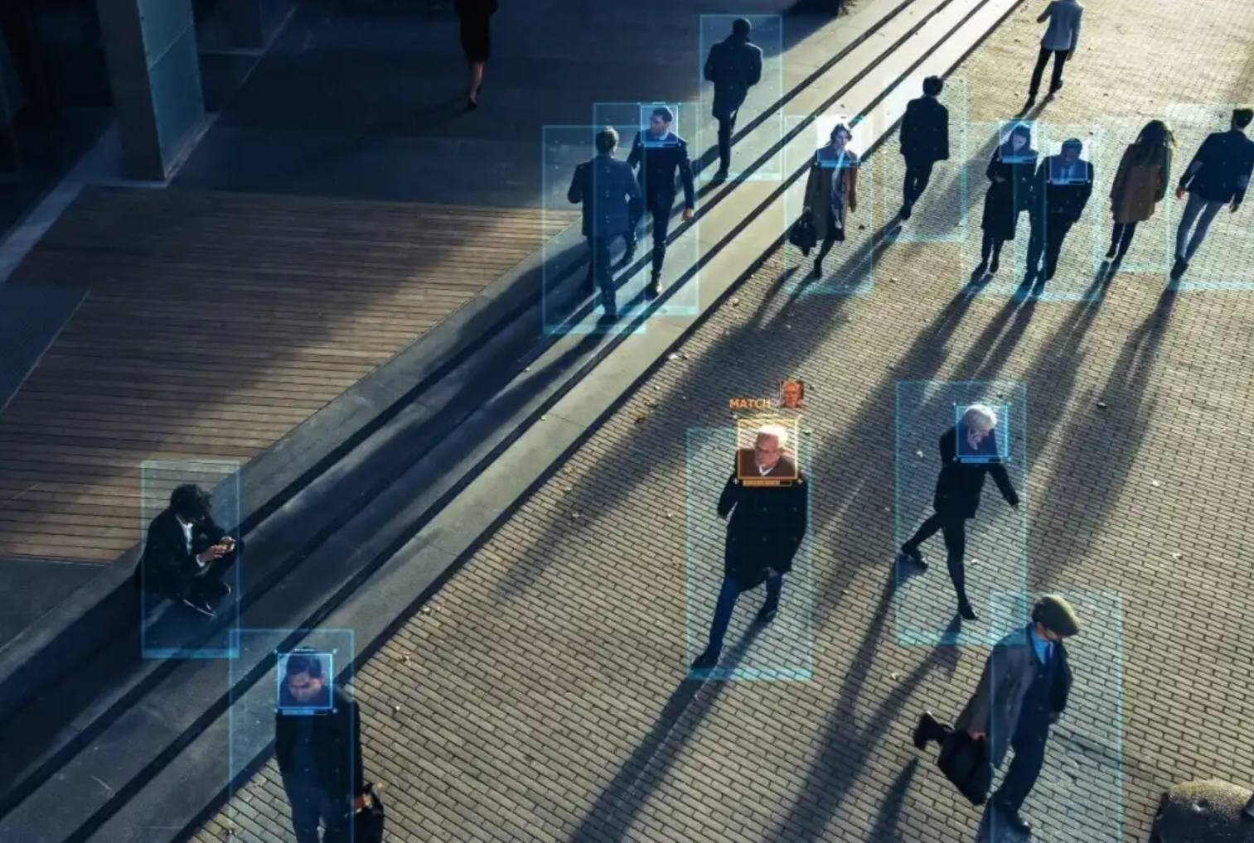
Hinton’s Prophet - Project 2
Business and Domain Understanding
Teknologi person tracking: People tracking menggunakan AI semakin berkembang di berbagai industri [1], mulai dari keamanan, manajemen lalu lintas pejalan kaki, hingga analisis perilaku pelanggan. Teknologi ini dapat diimplementasikan menggunakan Computer Vision, sensor IoT, serta Machine Learning untuk mendeteksi, melacak, dan menganalisis pergerakan individu di ruang publik maupun privat.
Banyak kota besar di dunia mulai menerapkan people tracking untuk keamanan dan efisiensi transportasi, namun beberapa negara juga menerapkan pembatasan ketat terhadap penggunaannya demi menjaga privasi warga.

Slide 4





Hinton’s Prophet - Project 2
Tools

Slide 5

Hinton’s Prophet - Project 2
Data Understanding
Menggunakan dataset coco-2017 [2], dataset yang banyak digunakan dalam penelitian visi komputer, khususnya untuk tugas-tugas yang terkait dengan deteksi objek, segmentasi, dan pemberian teks pada gambar. Dataset ini merupakan bagian dari rangkaian dataset Common Objects in Context (COCO) dan dirilis sebagai versi terbaru dari dataset COCO sebelumnya, yang diakses melalui https://cocodataset.org/#home
Ukuran dan Variasi: Terdiri dari 123,287 images dan 886,284 instances
Pada studi kasus Portofolio Project ini yang digunakan adalah 3000 images untuk training dan 750 images untuk testing

Slide 6
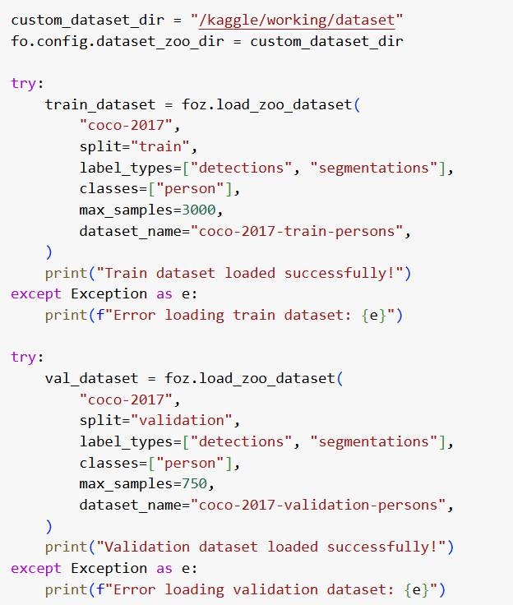
Hinton’s Prophet - Project 2
Data Preparation
Dalam proses data preparation, pemuatan subset dataset COCO-2017 menggunakan pustaka FiftyOne (foz) dengan fokus pada objek yang memiliki label "person".
Agar program lebih robust, proses pemuatan dataset dibungkus dalam blok try-except, sehingga jika terjadi kesalahan, program tidak akan langsung berhenti, melainkan akan menangkap error dan mencetak pesan kesalahan yang spesifik.

Slide 7
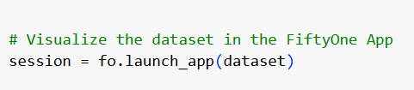
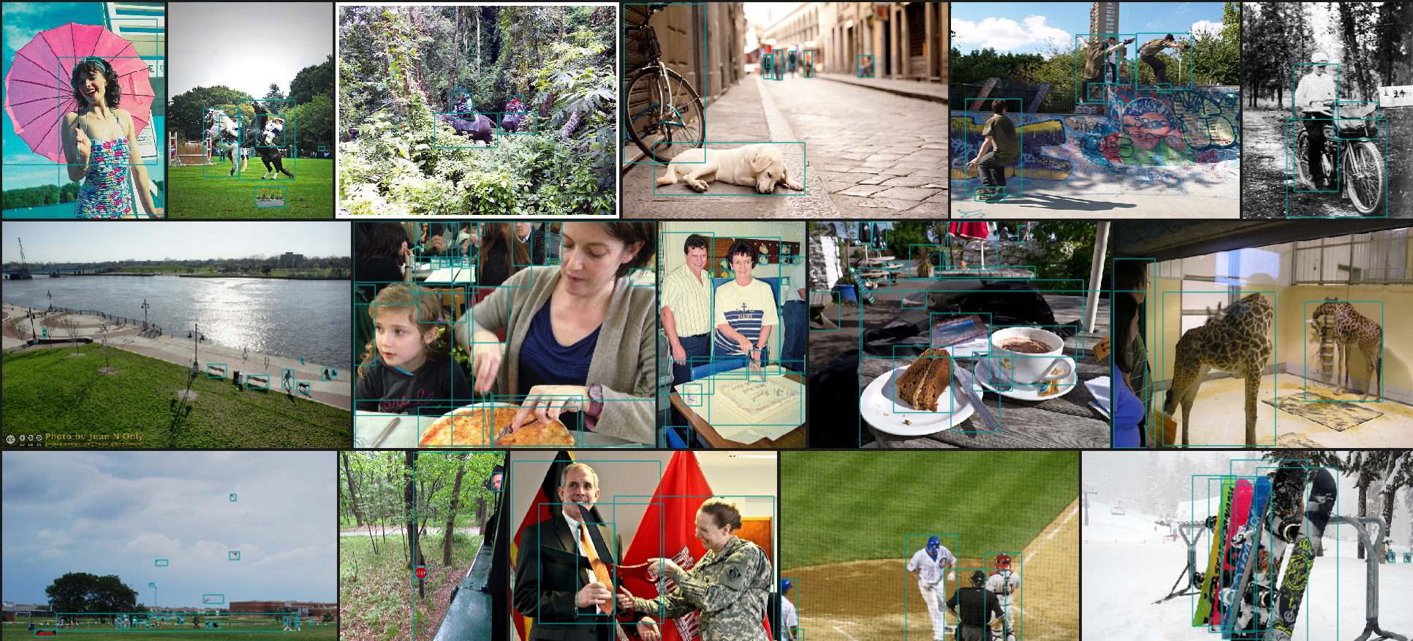
Hinton’s Prophet - Project 2
Visualisasi Data
Dataset yang sudah disiapkan divisualisasikan menggunakan FiftyOne app

Slide 8
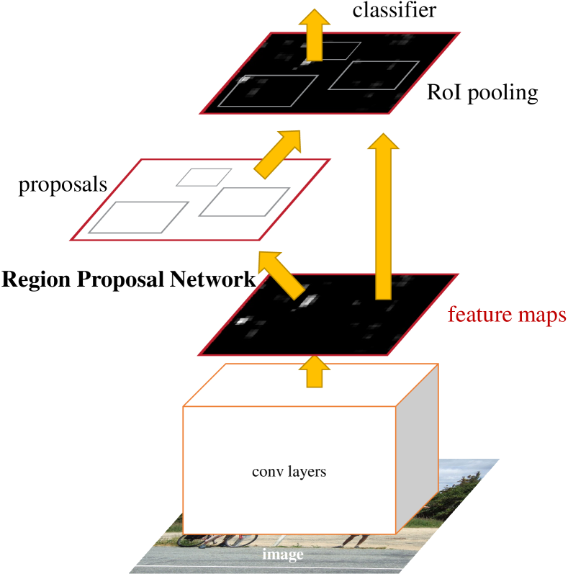
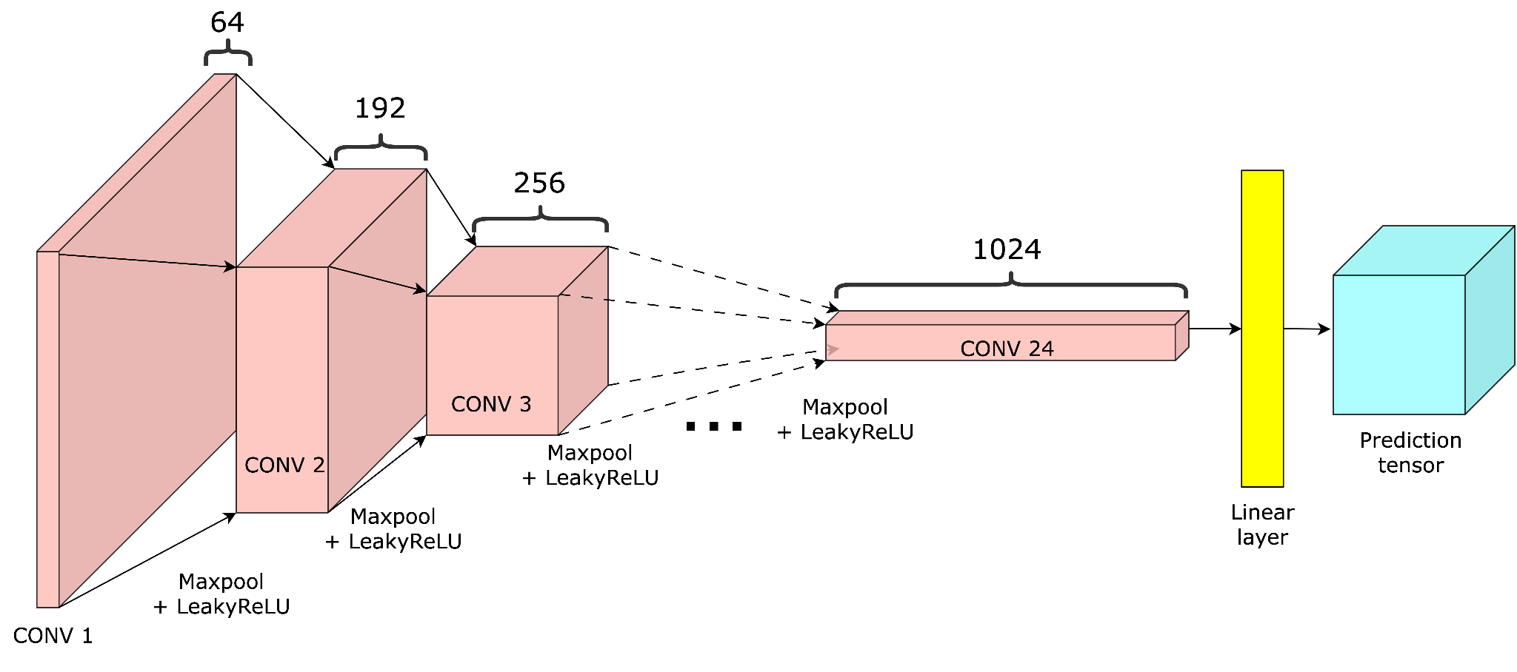
Hinton’s Prophet - Project 2
Architecture & Modelling
YOLOv8
Faster RCNN

Slide 9
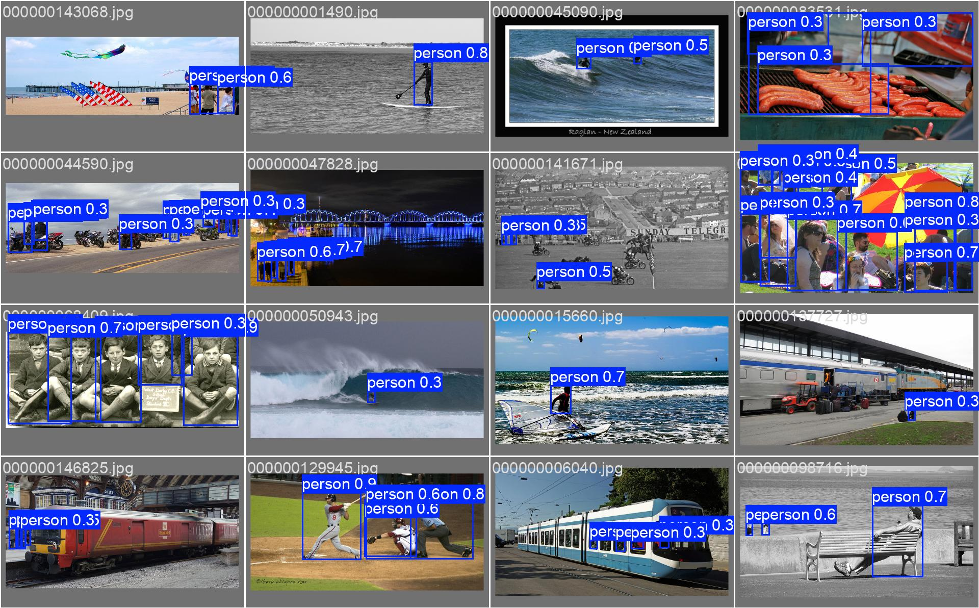
Hinton’s Prophet - Project 2
Result - YOLO

Slide 10
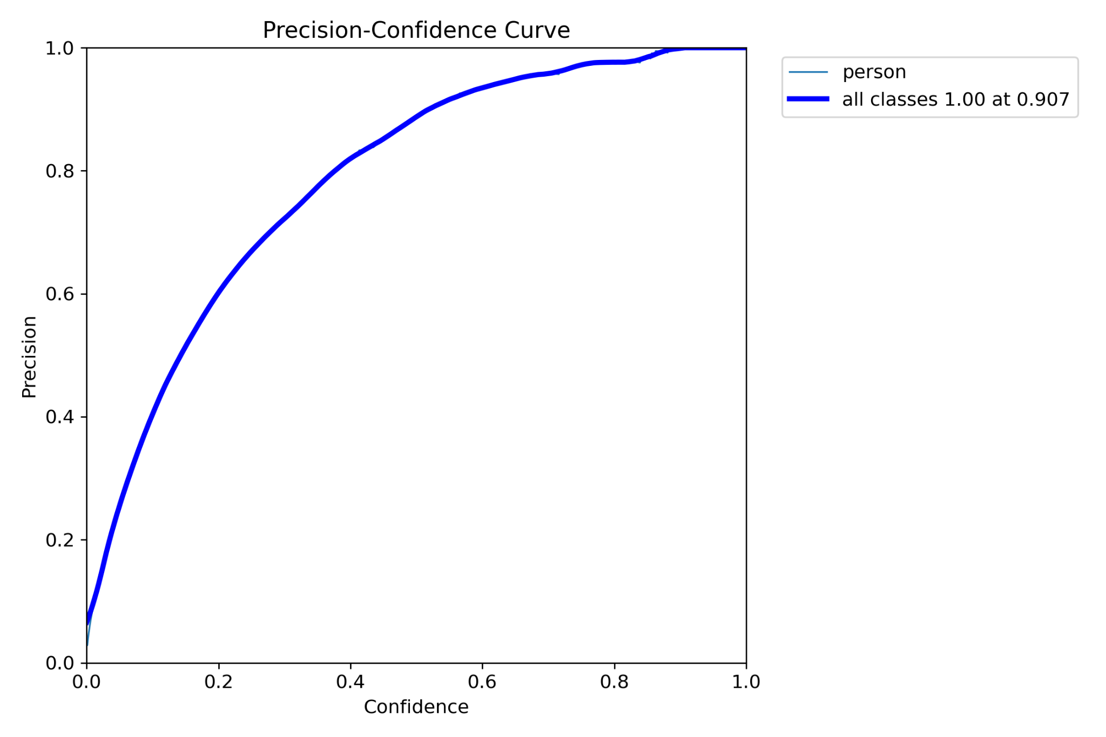
Hinton’s Prophet - Project 2
Result - YOLO
Ketika threshold rendah, precision juga rendah karena model mengeluarkan lebih banyak deteksi yang mungkin termasuk false positives. Namun, seiring meningkatnya threshold, precision meningkat hingga mendekati nilai 1.0, menunjukkan bahwa prediksi yang dibuat dengan confidence tinggi lebih akurat.
Precision mencapai 1.00 pada confidence threshold sekitar 0.907, yang berarti pada tingkat kepercayaan ini, model hampir tidak menghasilkan false positives. Hasil ini menunjukkan bahwa YOLOv8 memiliki kinerja yang baik dalam mendeteksi objek "person", dengan trade-off antara recall dan precision yang dapat diatur melalui threshold confidence

Slide 11
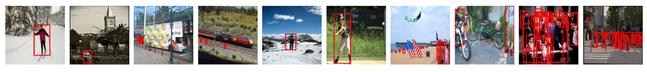
Hinton’s Prophet - Project 2
Result - Faster RCNN

Slide 12
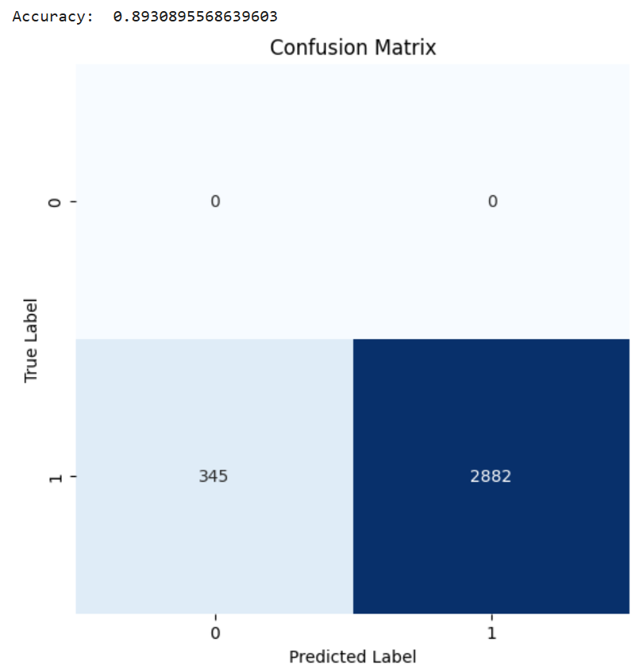
Hinton’s Prophet - Project 2
Result - Faster RCNN
Menggunakan CM dan akurasi untuk evaluasi
Model ini mencapai akurasi sebesar 89.3%, yang menunjukkan bahwa mayoritas prediksi berhasil mengidentifikasi objek dengan benar. Meskipun akurasi yang diperoleh sudah cukup tinggi, tingginya jumlah False Negatives menunjukkan bahwa masih ada ruang untuk perbaikan.

Slide 13
Hinton’s Prophet - Project 2
Conclusion
Faster R-CNN cocok digunakan untuk person tracking dalam skenario yang membutuhkan akurasi tinggi namun kurang efisien untuk aplikasi real-time karena waktu inferensi yang lama
YOLOv8 adalah pilihan terbaik untuk aplikasi person tracking dalam sistem real-time. Dengan waktu inferensi yang cepat dan trade-off akurasi yang masih dapat diterima, YOLOv8 lebih efisien dibandingkan Faster R-CNN untuk deteksi langsung secara realtime
“In the long run, curiosity-driven research just works better... Real breakthroughs come from people focusing on what they're excited about.” - Geoffrey Hinton

Slide 14
Hinton’s Prophet - Project 2
Referensi
[1] Feldstein, Steven. 2019. The Global Expansion of AI Surveillance accessed via https://carnegieendowment.org/research/2019/09/the-global-expansion-of-ai-surveillance?lang=en
[2] Coco dataset accessed via https://cocodataset.org/#home

